Slide 1
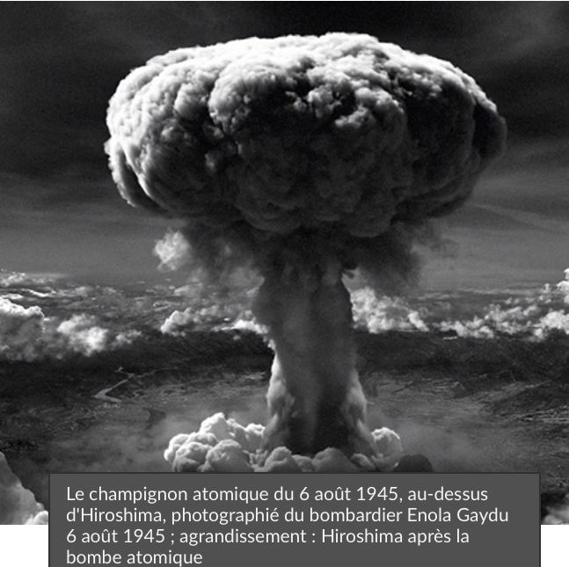
HISTOIRE GÉOGRAPHIE EMC
TERMINALES C et D
Rentrée scolaire 2026-2027

Slide 2
Faisons connaissance
Nom et prénom
Date de naissance
Profession des parents
Place dans la fratrie
Lycée d’origine
Spécialités
Notes écrit et oral de français
Quel est mon projet pour l’année de Terminale ?

Slide 3
CONTRAT DE TRAVAIL entre professeur et élèves
Un contrat bilatéral
Points non négociables
Respect mutuel
Ponctualité
Ecoute et dialogue (prendre la parole quand on y est autorisé)
Apporter son matériel
Donner le travail une semaine à l’avance
Corriger en une semaine maximum
Remplir le cahier de texte en ligne
Rentrer les notes dès la fin de la correction du devoir
Bavardages
Insolence
Travail non fait

Slide 4
Matériel requis
Classeur avec deux intercalaires
Histoire, géographie
Le livre : un par binôme
Feutres, crayons de couleur pour les cartes de géographie
Un normographe à commander en papeterie ou par internet et à conserver pendant ses études au lycée

Slide 5

Le bon normographe

Slide 6
Emploi du temps des Terminales C
Lundi | Mardi | Jeudi
8h-9h HG salle 180 |  | 8h-9h SP salle 303 HG
 |  | 9h-10- Salle 303 HG
 | 10h-11h salle 180 SP EMC SI HG

Slide 7
Emploi du temps des terminales D
Lundi | Mardi | Mercredi | Jeudi
9h-10h salle 304 HG | 11h-12h salle 304 SI EMC | 9h-10h salle 85 HG | 15h55-16h50 HG

Slide 8
Programme d’histoire
T1
Fragilités des démocraties, totalitarismes et Seconde Guerre mondiale (1929-1945)
T2
La multiplication des acteurs internationaux dans un monde bipolaire (1945-1970)
T3
Les remises en cause économiques, politiques et sociales des années 1970 à 1991
T4
Le monde, l’Europe et la France depuis les années 1990, entre coopérations et conflits

Slide 9
Programme de Géographie
T1
Mers et océans au cœur de la mondialisation
T2
T3
L’Union européenne dans la mondialisation : des dynamiques complexes
T4
La France et ses régions dans l’Union européenne et dans la mondialisation : lignes de force et recomposition
Dynamiques territoriales, coopérations et tensions dans la mondialisation

Slide 10
L’ÉVALUATION DES ÉLÈVES
QCM réguliers (coefficient 0,5)
Devoir de fin de chapitre : étude de document et questions de cours (coefficient 1)
Ateliers d’écriture (coefficient 2)

Slide 11
ATELIER D’ÉCRITURE EN DEUX TEMPS
(coefficient 2)
1. Analyse de document avec questionnaire – préparation en groupe
2. Réponse argumentée à une problématique qui correspond à l’analyse de document dans le contexte du chapitre étudié

Slide 12
PROGRAMME D’EMC : La démocratie/ les démocraties
Axe 1
Fondements et expériences de la démocratie
Axe 2
Repenser et faire vivre la démocratie

